Slide 1


Kath. Religion
Haupt-, Real-, Sekundar- und Gesamtschule
Fachschaft Lehramt GHR
Modulplan, euer erstes Semester, die Anmeldung zu Veranstaltungen & mehr…

Slide 3
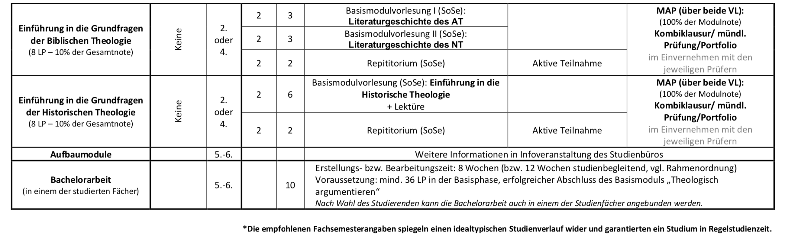

Slide 4
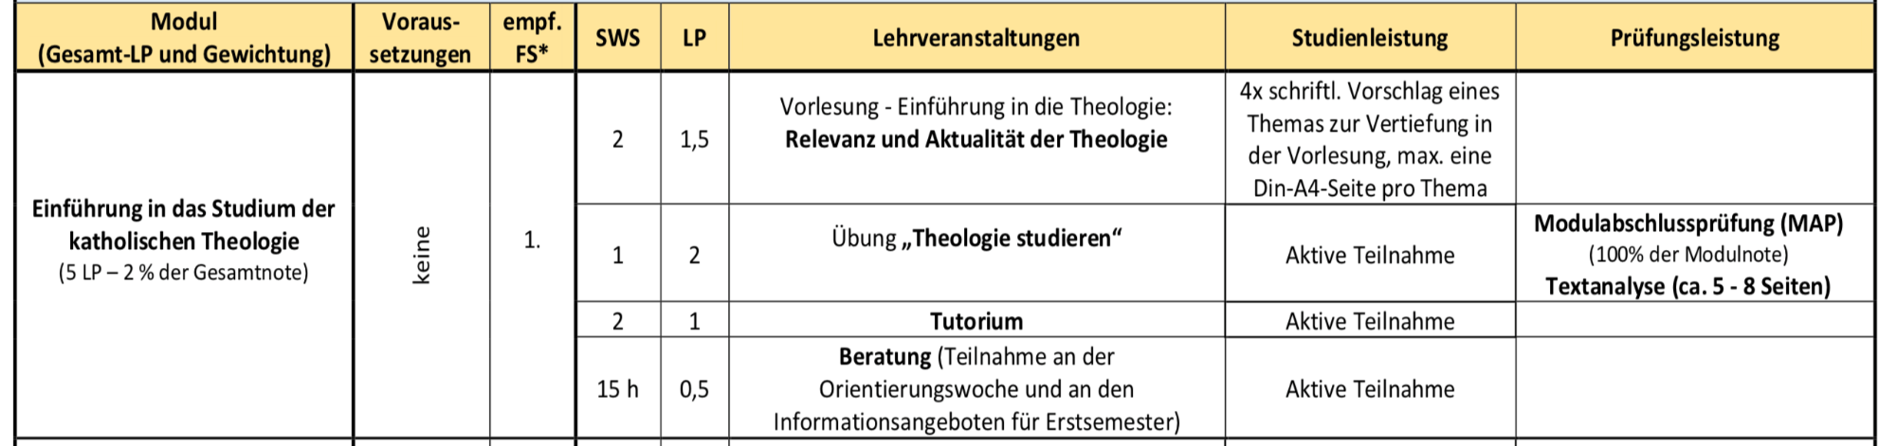
Das erste Semester
Begrüßung der Studienanfänger/innen und Studienberatung für die einzelnen Studiengänge findet am 07.10.2019 von 10-13 Uhr im KTh I, II, III (Johannisstraße 8-10 statt)
Einführungsvorlesung: Di 10-12 Uhr, S 8 (Schloss Hörsaal 8)
(notfalls erst im zweiten Semester belegen)
Übung „Theologie studieren“ musst Du über den Link (s. Handzettel) am 07.10.2019 um 15:20 Uhr wählen
Notes:
Helena

Slide 5
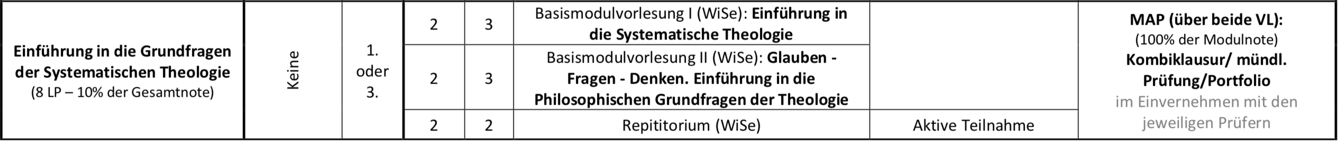
Tutorium (Pflichtveranstaltung): wählst Du ebenfalls über einen extra Link (s. Handzettel) am 07.10.2019 um 15 Uhr.

Slide 6
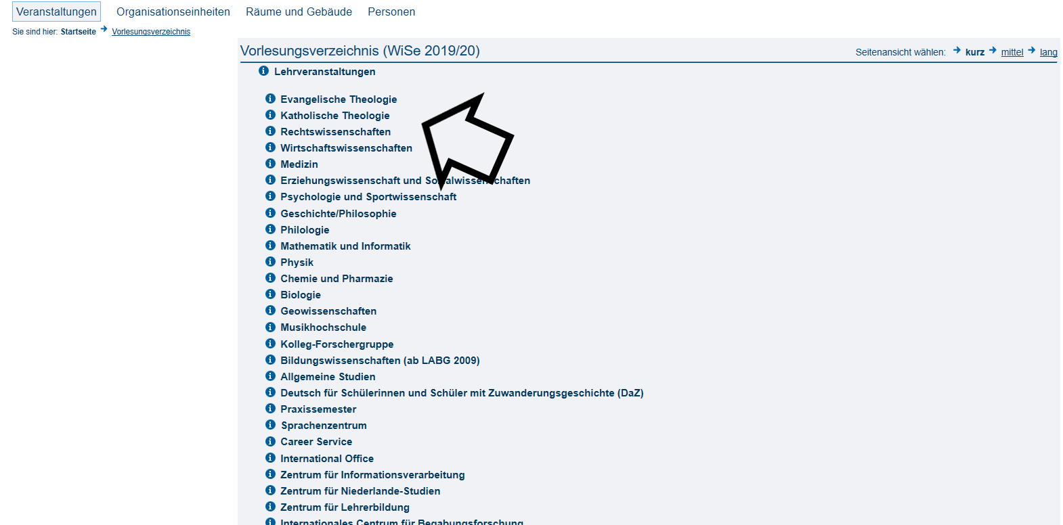

Slide 7
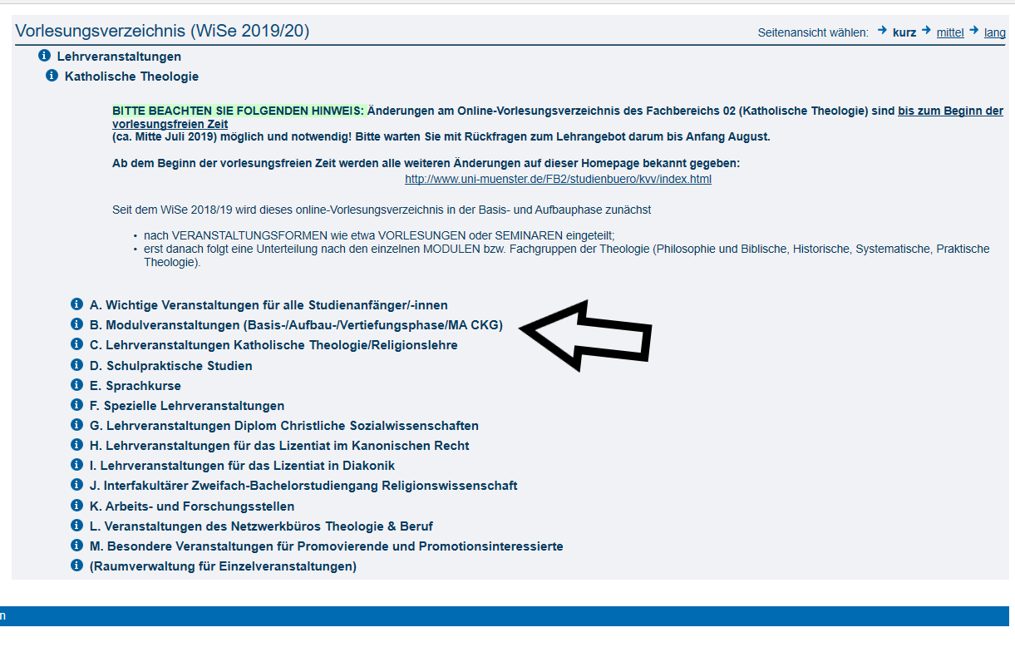

Slide 8
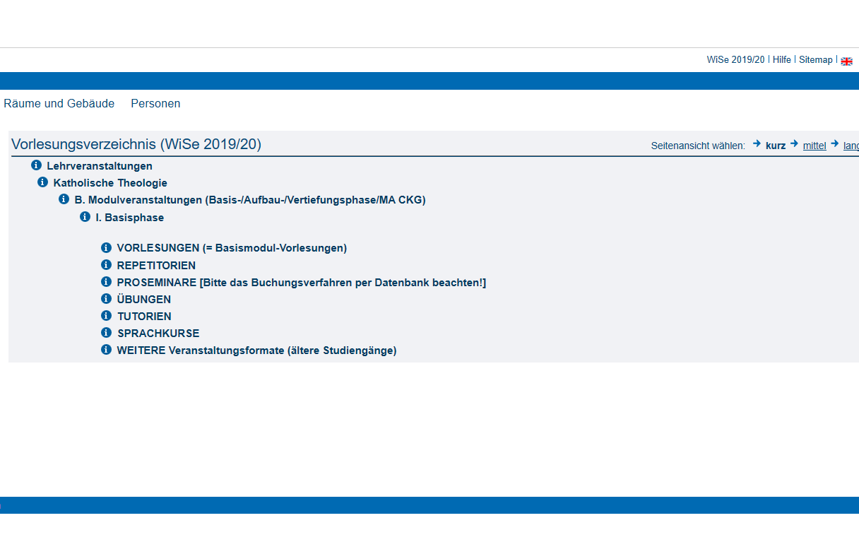

Slide 9
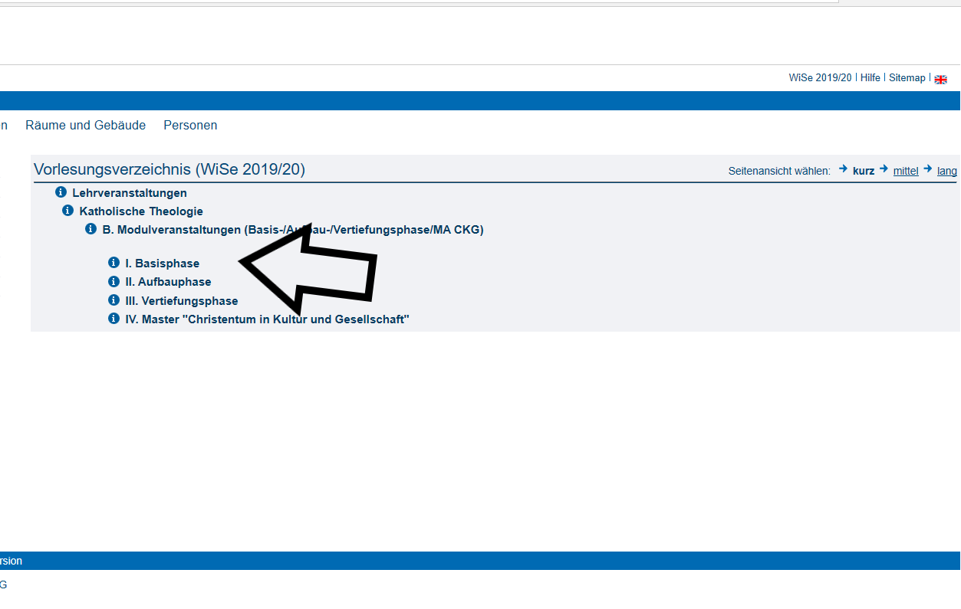

Slide 10
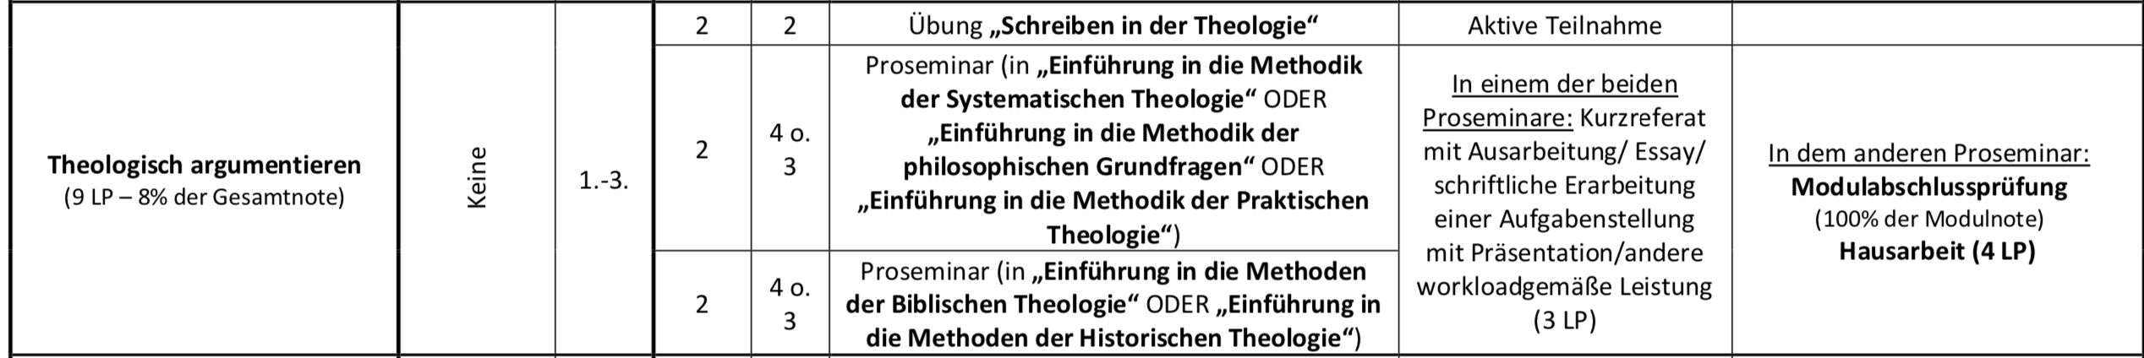
Das zweite Semester
Übung und Proseminare werden wieder über einen extra Link gewählt. Diesen findest Du im HIS LSF mit Datum und Uhrzeit

Slide 11
Das dritte Semester

Slide 12
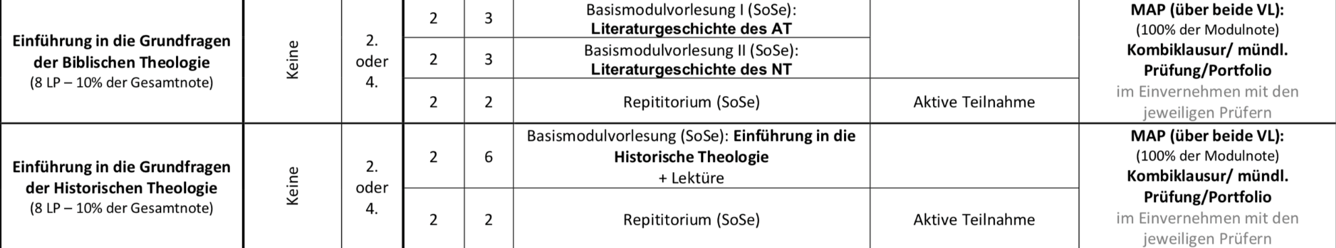
Das vierte Semester

Slide 13
Das fünfte Semester
Auch hier findest Du die entsprechenden Informationen im HIS LSF. Es werden aber auch immer Zettel im Kth ausgehangen, wann die Infoveranstaltung stattfindet.

Slide 14
Das sechste Semester
In diesem Semester schreibst Du deine Bachelorarbeit. Dies kannst du in kath. Religion, Bildungswissenschaften oder Deinen zweiten Fach tun ☺

Slide 15
Studienbüro
Frau Wernsmann
Johannisstraße 8-10, Zimmer 022
E-Mail: wernsmann.studienbuero@uni-muenster.de
Offene Sprechzeiten:
Dienstag 14-15 Uhr
Mittwoch 11-12 Uhr
(Sprechzeiten entfallen am 08.10 und
09.10.2019)

Slide 16

Ende

